Slide 1
ESCUELA POLITECNICA DEL EJÉRCITO
DEPARTAMENTO DE SEGURIDAD Y DEFENSA
SBRIG DE I. IBARRA ANGEL
KDTE DE A. FERNANDEZ MIGUEL

Slide 2
TEMA:
ANÁLISIS DE LOS FACTORES QUE INCIDEN EN LA GENERACION DE INSEGURIDAD DEL KDTE DE LA ESMIL, AL REALIZAR LOS SALTOS OBLIGATORIOS DE LA PISCINA DE SALTOS ORNAMENTALES DURANTE EL AÑO LECTIVO 2010-2011.

Slide 3
SUMARIO
INTRODUCCION Y
OBJETIVOS
EJERCICIOS OBLIGATORIOS
CONCLUSIONES Y RECOMENDACIONES
PROPUESTA

Slide 4
INTRODUCCION
MUNDO
ECUADOR
DESARROLLO HABITOS
ESMIL
NORMAS ISO
NIVEL DE EDUCACION

Slide 5
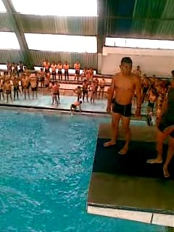
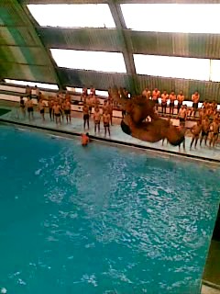
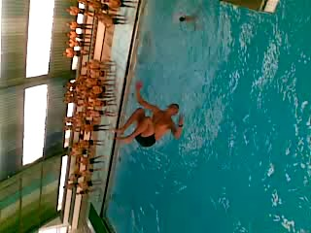
OBJETIVO GENERAL
Determinar las causas por las cuales los cadetes de la Escuela Militar tienen inseguridad al realizar ejercicios de saltos ornamentales a fin de prevenir, reducir y minimizar sus efectos.

Slide 6
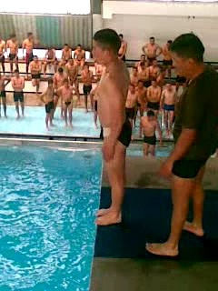
OBJETIVO ESPECIFICO
Analizar los factores que generan la inseguridad en los cadetes al realizar los ejercicios obligatorios del tablón de la Esmil.
Determinar la causa más común para no poder realizar la destreza militar.

Slide 7
EJERCICIOS OBLIGATORIOS EN LA PISCINA DE SALTOS ORNAMENTALES
ORIGEN
GRECIA
MILICIA
INSTRUCCIÓN
POBLACION
CADETES DE LA ESMIL
OBLIGATORIOS
CLAVADO
EGIPTO
ROMA
GUERREROS
PATADA A LA LUNA
CARPADO

Slide 8
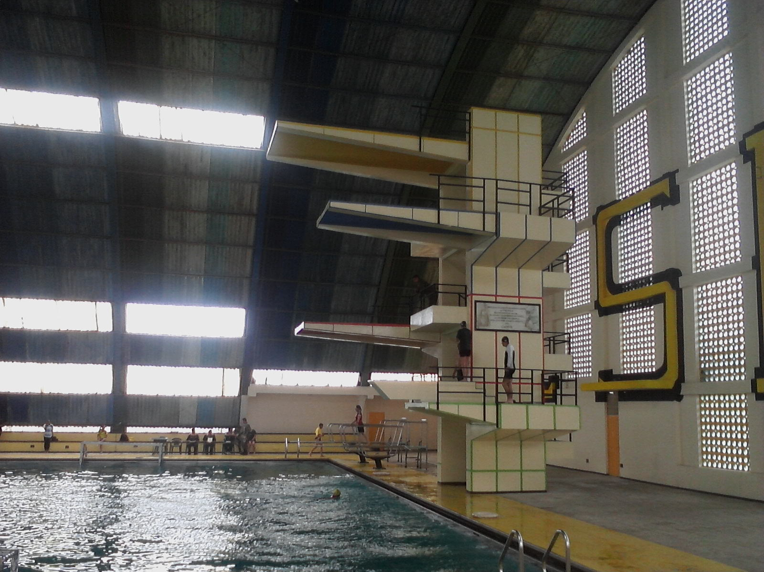
Tablón de la ESMIL
10 METROS
7,5 METROS
5 METROS
3 METROS

Slide 9
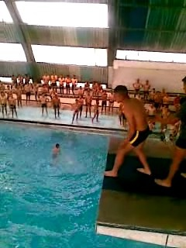
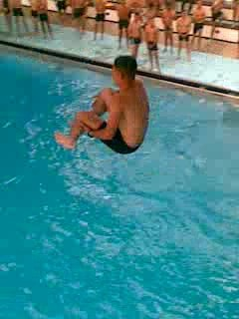
PATADA LA LUNA
PRIMER PASO
SEGUNDO PASO

Slide 10
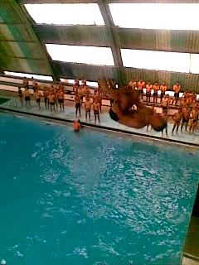
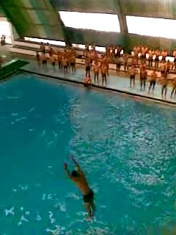
PATADA LA LUNA
TERCER PASO
CUARTO PASO

Slide 11
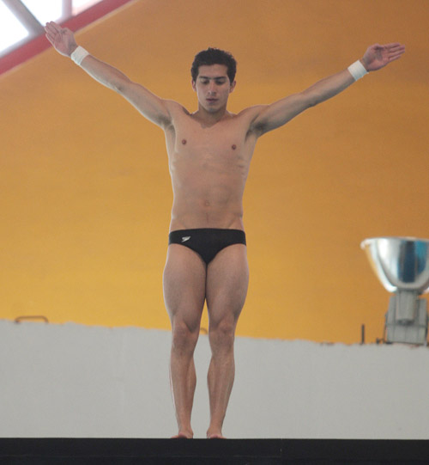
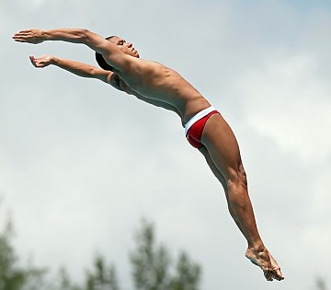
CARPADO

Slide 12
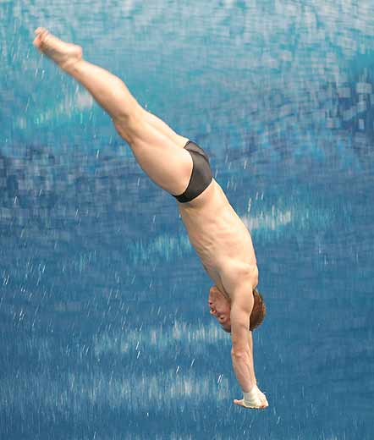
SALTO PARADO-CLAVADO

Slide 13
La población a ser estudiada en este trabajo de investigación son los Kdte de la Escuela Superior Militar “Eloy Alfaro”.
INFORMANTES | Nº
PRIMER CURSO MILITAR | 138
SEGUNDO CURSO MILITAR | 152
TERCER CURSO MILITAR | 148
CUARTO CURSO MILITAR | 133
INFORMANTES | Nº | MUESTRA
PRIMER CURSO MILITAR | 138 | -----
SEGUNDO CURSO MILITAR | 152 | 30
TERCER CURSO MILITAR | 148 | 80
CUARTO CURSO MILITAR | 133 | 42

Slide 14
La metodología utilizada por parte de los instructores es adecuada a la exigencia de los ejercicios obligatorios
Tomando en cuenta que los métodos de enseñanza deben ser secuenciales debido a que no todos cuentan con un conocimiento previo.

Slide 15
El desconocimiento de los ejercicios obligatorios es el factor primordial para que se genere temor en los cadetes.
Este es el factor mas importante por el cual el cadete no puede realizar ejercicios complejos.

Slide 16
No estamos exentos de sentir miedo
El realizar un ejercicio complejo genera un estado de inseguridad.
La inadecuada aplicación del proceso de enseñanza
Falta de horas de instrucción.
Desconocimiento de la actividad.
Conclusiones

Slide 17
Futuros oficiales, líderes de nuestro Ejército Ecuatoriano debemos dar ejemplo.
Generar autoconfianza
Implantación de un proceso correcto y cumplimiento del horario de entrenamiento.
Recomendaciones

Slide 18
Generar en los cadetes hábitos de práctica continua de los ejercicios.
Propuesta
Generar AUTOCONFIANZA

Slide 19
MOTIVAR. | ENSEÑAR.
Saca a la luz lo mejor de ti mismo. | Ir de lo conocido a lo desconocido
Ponte metas que puedas lograr. | De lo fácil a lo difícil
Si algo sale mal, aprende de los errores y vuelve a intentarlo. | De lo elemental a nuevas formas de relación cada ves mas significativas.

Slide 20
DESARROLLO DE LA PROPUESTA
DOS SEMANAS
Se debe realizar
Calentamientos de 15¨
Ejercicios de Flexibilidad 20¨
Ejercicios de Manos libres 45¨
Estiramiento 10 ¨
TERCERA SEMANA
CONTINUA
Calentamiento 15¨
Ejercicios coordinados 20¨
Saltos de la Pica 30¨
Estiramiento 10¨
CUARTA SEMANA
CONTINUA
Calentamiento 15¨
Ejercicios coordinados 20¨
Saltos de la cama elástica 30¨
Estiramiento 10
QUINTA SEMANA
CULMINACION
Calentamiento 15¨
Ejercicios coordinados 20¨
Practicas del tablón de la piscina 1 mts por 30¨
Fortalecer la decisión saltando de los tablones subsiguientes

Slide 21
Gracias por
Su
atención

